Slide 1
¿De qué hablamos?
Unidad 1
Pensamiento filosófico y corporeidad en la danza

Slide 2
Cuerpo Construcción socio-cultural
Lenguaje Representación Corporalidad
CUERPO:
Símbolo compartido, significación
Lugar de inscripción (discursos sociales): disciplinamiento, control, vigilancia, normalización).
Carácter activo, transformador (central en prácticas de: oposición, resistencia, creatividad, etc.).

Slide 3
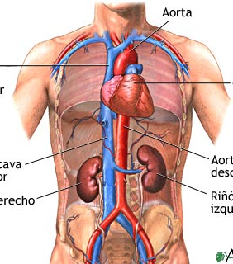
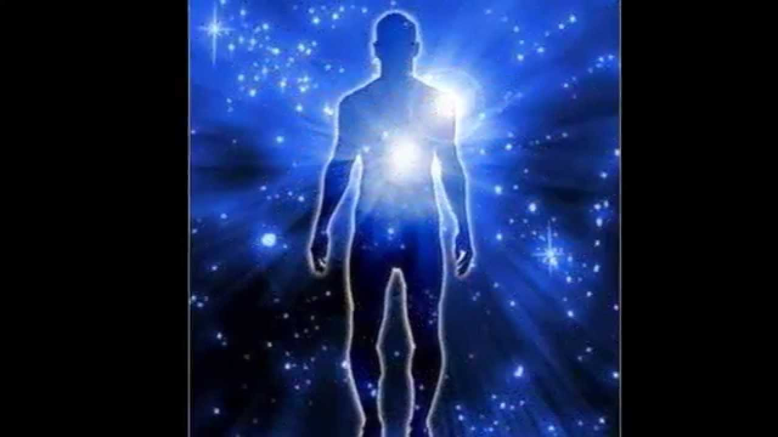
MÁS ALLÁ DEL DUALISMO
El ser
Cuerpo Alma-Mente
VS.
Material Inmaterial
Terrenal Divina
Imperfecto Perfecta
Sensación Sensibilidad
Pasión Razón
Mortal Eterna
Nietzsche
El lenguaje del arte
El lenguaje de la vida
El lenguaje de la ambivalencia
El lenguaje de la imaginación:
Metáfora
Alusión
Ironía
Movimiento
Creación
UN NUEVO SENTIDO A LAS PALABRAS
ACCIÓN TRANSFORMADORA DEL SUJETO A TRAVÉS DE LA EXPERIENCIA DEL MOVIMIENTO = POTENCIA

Slide 4
MERLEAU-PONTY JUDITH BUTLER
OPOSICIÓN:
Objeto VS. Sujeto
Acabado?
Abarcable?
Predecible?
CONCIENCIA ENCARNADA
Dos aspectos reversibles e inseparables.
El saber previo del cuerpo.
La experiencia perceptiva es PRE-OBJETIVA
CORPORALIDAD
MATERIA
REPRESENTACIÓN
“No hay naturaleza independiente de nuestras concepciones culturales”.
La capacidad que tiene el discurso de producir lo que nombra (reiteración).
El ser= agente performativo
IDENTIDAD IDENTIFICACIÓN

Slide 5
LA CENTRALIDAD DE LO CORPORAL
REVALORIZAR EL CUERPO
EL CONOCIMIENTO CORPORIZADO
SOLO: Blanco, masculino, occidental, cristiano, universitario, intelectual, de clase media alta?
La comprensión del FENÓMENO HUMANO
El CUERPO = LOCUS DE CONOCIMIENTO a través de la EXPERIENCIA CORPORAL !!!
SUJETO OBJETO

Slide 6
Binomios y oposiciones en la corporeidad y corporalidad en la danza
UA: Pensamiento filosófico y corporeidad en la Danza

Slide 7
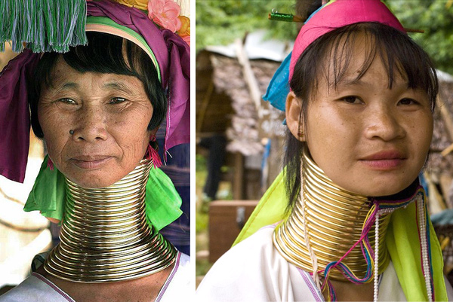
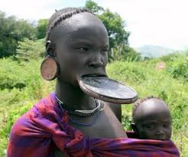

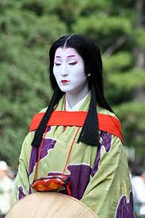
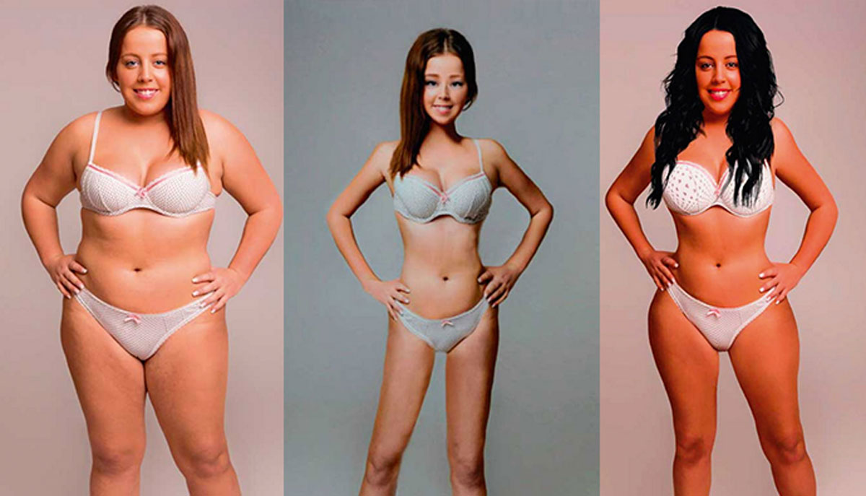
Relación: cuerpo/yo
Posesión: “tengo mi cuerpo” Identidad: “soy mi cuerpo”
Subjetividades vs. Imaginario social
PENSAR EL CUERPO
La condición social no es un producto directo del cuerpo, por el contrario: la corporeidad es un efecto de la condición social:
Variabilidad de culturas y grupos
Caracterización
Lugar en la Historia

Slide 8
Corporeidad y Cuerpo vivido
El hombre no es el producto de su cuerpo, él mismo produce las cualidades de su cuerpo en su interacción con los otros y en su inmersión en el campo simbólico. La corporeidad se construye socialmente (Le Breton, 2002: 19).
Habitus cultural
Técnicas corporales:
Según el sexo: ya que según las definiciones sociales del hombre y de la mujer, implican una corporalidad codificada de diferentes maneras.
Según la edad: distinguiendo las técnicas de la infancia, de la adolescencia y de la adultez.
Según el rendimiento: cuando se piensa el cuerpo en relación con la destreza, la habilidad.
Según sus formas de transmisión: ya que la corporalidad se aprende, es decir, se produce y reproduce.

Slide 9
El cuerpo como el escenario de la construcción del sujeto
Condiciones psicológicas
Conciencia
La condición humana es corporal, en el cuerpo se desarrolla y se experimenta la vida. Toda acción que se despliega en la vida cotidiana implica la intervención del cuerpo, y con la mediación del cuerpo, percibido constantemente el aquí y el ahora, el ser se inserta activamente en un espacio social y cultural dado. Todos y todas, desde la percepción cotidiana, al mismo tiempo somos y tenemos un cuerpo.
Condiciones fisiológicas
Material (objetivo)
Para conocer nuestro cuerpo tenemos que vivirlo (Merleau Ponty, 1993: 19):
Conciencia corporizada
En el Ballet Clásico, frecuentemente se habla del control del cuerpo pero esta noción no se limita al cuerpo/objeto, sino que abarca al sujeto que vive dicho cuerpo

Slide 10
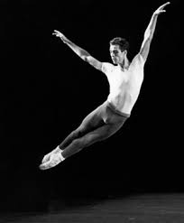
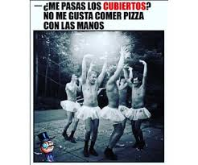
El cuerpo representado
Sólo consideramos al cuerpo de acuerdo a sus representaciones.
Toda representación hace referencia a un objeto:
Humano: la figura del bailarín
Social: ¿cómo son los hombres
que bailan ballet clásico?
Ideal: el arte, ser virtuoso, etc.
Material : el leotardo, las zapatillas.

Slide 11
Danza: vivencia representada
La construcción de representaciones acerca de un objeto es realizada por los sujetos en relación con otros sujetos, dentro de un marco de relaciones humanas en contextos específicos. Esto tiene lugar con base en anclajes constituidos por los repertorios de significaciones y por las categorías de conocimiento o de práctica que se tienen.
Las experiencias, a la vez que están forjadas y cargadas de significado de acuerdo a representaciones, pueden tener el efecto de crear o transformar representaciones.
En la experiencia cotidiana, el cuerpo es vivido, sentido e interpretado con la mediación de representaciones que son codificadas socialmente. Aún algo tan íntimo como la experiencia del propio cuerpo se construye en relación con representaciones de un grupo social (Mora, en Citro, 2010: 220).

Slide 12
Cuerpo disciplinado
Gama de normatividades que se imprimen en los cuerpos, en los individuos de toda sociedad.
Tecnología corporal individualizante:
cuerpos dóciles y fragmentados
vigilancia y control
intensificación del rendimiento
multiplicación de capacidades
mayor utilidad de los cuerpos, es decir, de los individuos
Una cada vez más perfecta articulación cuerpo-objeto
Foucault:
Cuerpos dóciles
Hombre máquina (siglo XVIII)
Disciplinamiento, vigilancia y control:
control minucioso sobre las operaciones del cuerpo llamadas disciplinas
Son entonces “Cuerpos que se consumen y se planifican, que se miden y se comparan, cuerpos a los que se les piden algunas certezas mediante intervenciones cada vez más profundas y definitivas” (Parrini, 2012: 17).
El corps du ballet
La seriación
Repetición/ensayos

Slide 13
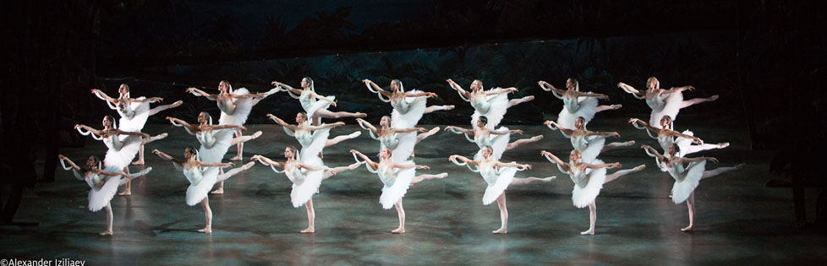
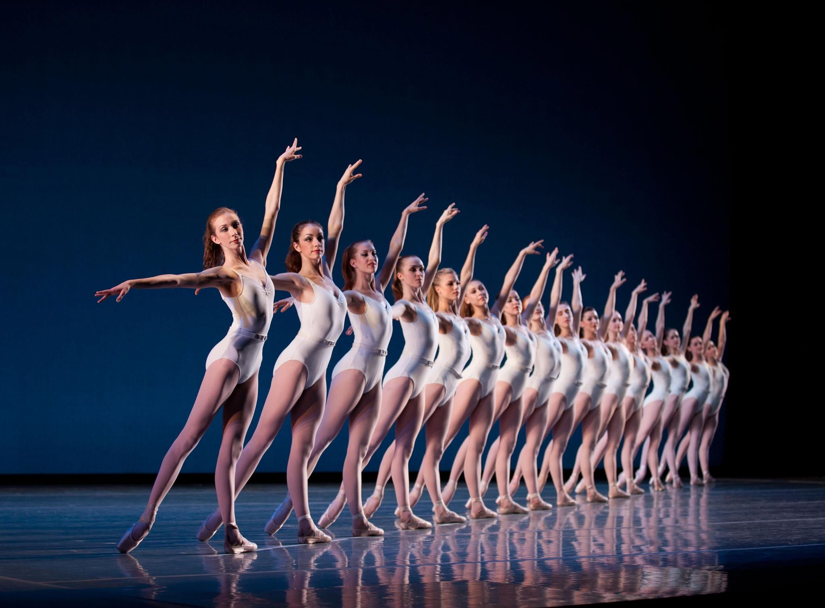
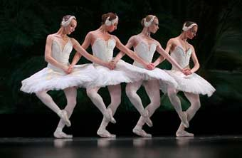
La individualidad de ese cuerpo disciplinado es una individualidad orgánica y, a la vez, combinatoria, ya que cronológicamente, debe ajustar su cuerpo a los otros cuerpos, es el corps du ballet.
los dispositivos disciplinarios construyen sujetos y los atraviesan, pero de una manera parcial:
CUERPO HERRAMIENTA
LA DANZA permite visibilizar la producción de subjetividades desde el cuerpo en disciplina

Slide 14
El cuerpo como construcción cultural
Cristina Micieli

Slide 15
Semejanza: microcosmos-cuerpo humano macrocosmos- mundo circundante
Maurice Merleau Ponty (1993) plantea que el cuerpo es el medio que permite la conciencia del mundo, ya que a este último vivimos reduciéndolo a las posibilidades de nuestro cuerpo. Cualquier transformación del cuerpo redefine lo que percibimos y lo que podemos conocer. La visión del cuerpo participa en la génesis del mundo.
Cada sociedad elabora, a partir de una determinada cosmovisión, sus propias representaciones y saberes sobre el cuerpo. Entonces, el cuerpo será abordado no como realidad constante e inmutable, sino como constructo cultural. La visión del cuerpo pertenece a un momento histórico específico y cambia a la par de éste.

Slide 16
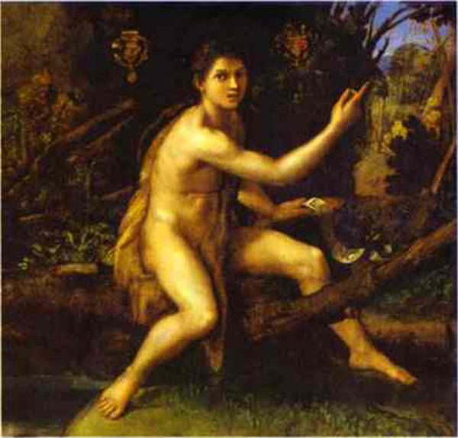
A partir del Renacimiento, se inicia una transición de una cultura quirográfica a otra tipográfica, y un cambio en la jerarquía de los sentidos, donde se pasa de privilegiar el oído y el tacto a enfatizar la vista. Este énfasis en la visualidad va a signar, posteriormente, al sujeto moderno, el cuerpo se va a pensar a partir de un orden epistémico de la analogía, en proporción y en relación con el cielo, la tierra, los animales, las plantas, los metales. Se multiplican las semejanzas entre el cuerpo humano (microcosmos) y el mundo que habita (macrocosmos). El universo (mundo mayor) es concebido como organismo, y el hombre (mundo menor) se piensa como compendio del universo.
Rafael Sanzio (Juan Bautista)

Slide 17
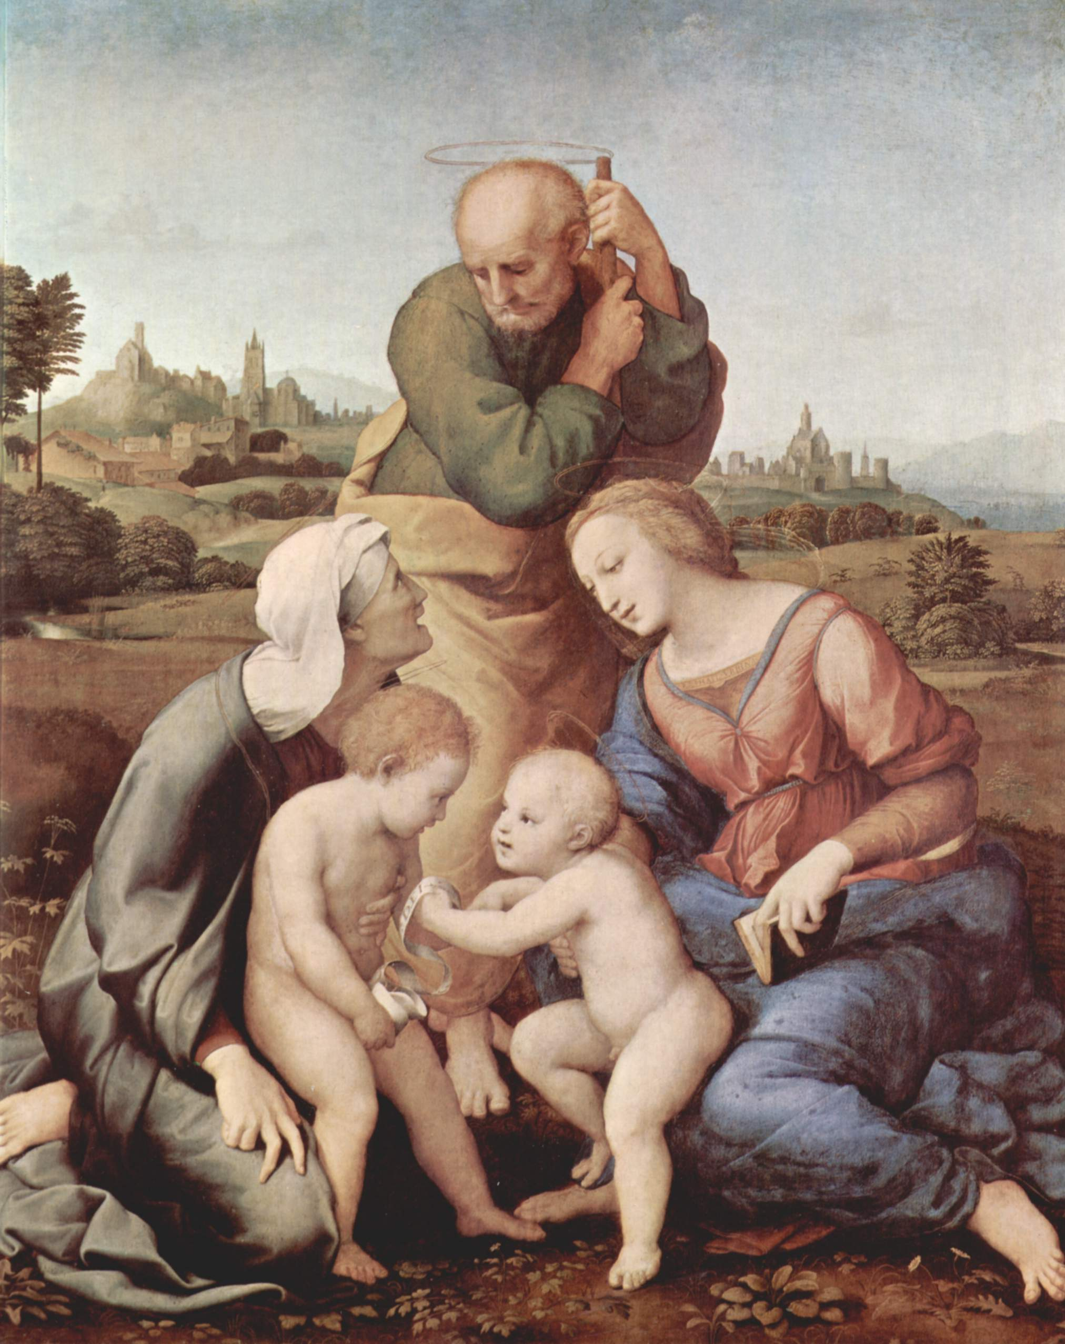
Rafael Sanzio (Sagrada familia)
No se da una división tajante entre cuerpo y alma, ya que lo material se concibe animado por fuerzas vitales y lo espiritual deviene corpóreo.
No hay, en consecuencia, una escisión entre cuerpo y alma, entre cuerpo y mundo, entre hombre y cosmos.
“El cuerpo del hombre es siempre la mitad posible de un atlas universal” (Foucault).
Los inventores y artistas, dice Leonardo, en tanto mediadores o intérpretes entre la naturaleza y los hombres, son capaces de develar el telos de la naturaleza. El artista conoce el lenguaje de la naturaleza, por ello debe recordar las reglas y métodos a utilizar, si desea imitar el arte de las cosas.

Slide 18
Teoría de las proporciones
Era expresión de la armonía preestablecida entre micro y macrocosmos, radicaba, asimismo, el fundamento racional de la belleza. De esta manera, el Renacimiento fundió la interpretación cosmológica de la teoría de las proporciones con la noción clásica de simetría, entendida como principio fundamental de la perfección estética.
Tal vez, la teoría de las proporcione sera valiosa al pensamiento renacentista porque parecía, al ser matemática y metafísica al mismo tiempo, satisfacer las exigencias espirituales de la época. En Leonardo, las proporciones del cuerpo humano eran la encarnación visual, y, por ende, tenían un carácter similar —aunque más noble—, a la armonía de las voces en el canto.

Slide 19
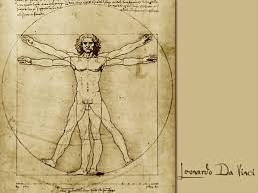
La obra de Leonardo puede considerarse como un ejemplo de corporización de lo espiritual y espiritualización de lo corpóreo.
Todo lo que es, pasa por los sentidos. lo que percibe el ojo es, en sí mismo, espiritual, cuando logramos captarlo en su esencia. Es decir que en el mundo de los sentidos se verifica un permanente desarrollo por encima del mundo sensible, aunque nunca fuera de él. Y a la inversa: todo lo espiritual, para que sea tal, debe transformarse en superficie.
Leonardo descubrió las proporciones del cuerpo humano y su mensurabilidad en términos matemáticos, e intentó establecer un canon con ayuda de un compás y de una escuadra.
El canon de la figura humana dibujado y precisado por Leonardo halló eco en numerosas obras de la época.

Slide 20
Alberti: belleza y armonía
Toda creación humana, responde a las «leyes de la belleza» como algo divino. Concepto neoplatónico, cuya definición más conocida es como un todo totalmente armónico al que no se le puede agregar y quitar nada; cambiarlo implicaría destruirlo.: «Todas las cosas se conocen por comparación, pues la comparación contiene dentro de sí una fuerza que, de inmediato, demuestra en los objetos lo que es más o menos igual.
Profundiza en la investigación de la estética para proporcionarle al artista un nuevo medio para observar los movimientos y determinar los límites de la acción en la figura humana.

Slide 21
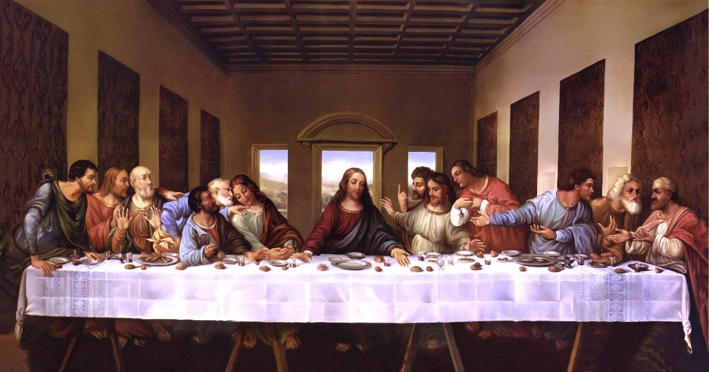
Las emociones del alma se manifiestan a través del cuerpo y se traducen en expresiones
Los cuerpos deben armonizar entre sí en la istoria, tanto en dimensiones como en función. Por estas razones, todos los cuerpos deben corresponder en tamaño y en función a lo que está sucediendo en la historia.
Las emociones básicas, fundamentales, sólo pueden expresarse a través de actitudes simples (tristeza, dolor, alegría).
«Los movimientos de las personas son tan diferentes como los estados de ánimo que suscitan en sus almas, y cada uno de ellos las mueve en distinto grado».
«Lo feo junto a lo bello, lo grande junto a lo pequeño, el anciano junto al joven, lo fuerte junto a lo débil: hay que alternar y confrontar estos extremos tanto como sea posible»
Leonardo investigó ámbitos que permanecían, hasta entonces, velados para casi todo el mundo, por ejemplo, el cuerpo humano y sus funciones.

Slide 22
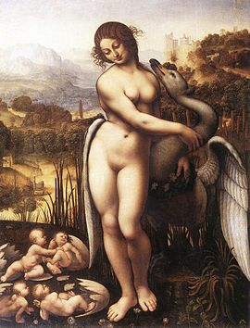
El artista no puede ser artista verdadero sin ser científico, sin penetrar con su análisis en los secretos de la naturaleza, sin comprender las razones que operan en ella y descubrir las leyes de necesidad por las cuales ella produce sus efectos.
Leda y el cisne parece el trasunto pictórico de estas investigaciones: la figura femenina simboliza la fecundidad y la naturaleza, que muestra su dinamismo y su pujanza en los niños Cástor y Pólux que salen del huevo y, sobre todo, en las plantas que Leonardo pintó en dicha obra.

Slide 23
El eje de este trabajo ha sido el cuerpo en tanto categoría histórico-social. No sólo hemos buscado pensar la percepción, sino al cuerpo como históricamente determinados. En efecto, el cuerpo parece algo evidente, pero nunca es un dato indiscutible, sino el efecto de una construcción social y cultural.
Las representaciones del cuerpo y los saberes acerca del mismo son tributarios de un estado social, de una visión del mundo y, dentro de esta última, de una definición de la persona. El cuerpo es una construcción simbólica, no una realidad en sí misma.
En este sentido, las representaciones sociales le asignan al cuerpo una posición determinada dentro del simbolismo general de la sociedad. Sirven para nombrar las diferentes partes que lo componen y las funciones que cumplen, hacen explícitas sus relaciones, penetran el interior invisible del cuerpo para depositar allí imágenes, le otorgan una ubicación en el cosmos y en la ecología de la comunidad humana. Este saber aplicado al cuerpo es, en primer término, cultural.

Slide 24
La Poética del Cuerpo
Margarita Baz

Slide 25
Cuerpo
El uso corriente de la palabra cuerpo reiterado por el Nuevo Diccionario Larousse y el Diccionario Porrúa de la Lengua Española remite a la idea de materia orgánica, perceptible y mensurable (noción extensible a toda sustancia que ocupa un espacio y por lo mismo posee tres dimensiones). Concebida como "parte material de un ser animado" remite por definición a un dualismo cuerpo-alma que tiene un arraigo muy profundo en nuestra tradición cultural.
Grecia: Desprecio al cuerpo (prisión del alma).
Edad Media: Alma inmortal de origen divino vs. Cuerpo indeseable, animal y proclive a tentaciones y excesos.
Oriente vs. Occidente
Res cogitans y res extensa: dos substancias y una evidencia

Slide 26
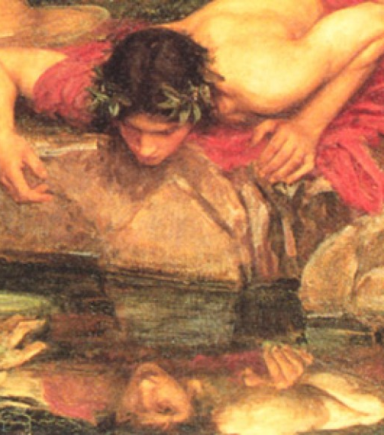
Podemos entender la expresión experiencia del cuerpo, como: la actualización del vinculo con nuestra imagen o esquema corporal.
Entendemos por imagen corporal una representación (en parte consciente y preconsciente y en parte inconsciente) del cuerpo propio, que tiende a adoptar una estructura como unidad, y es construida desde la vida pulsional (que arma una anatomía fantasmática) y desde la experiencia perceptual y cultural (mediadas por la dinámica libidinal), estando sujeta a un proceso permanente de transformación.

Slide 27
Primer parcial:
Por equipo
Mapa mental
Performance
Lecturas Unidad 1

